Slide 1
2020

Slide 2
Sujet de qualification des classes de 4e.
(20 questions)

Slide 3
Bonne chance à tous !
A vos stylos,
Prêts,
Partez!
Appuyer sur Entrée pour démarrer le questionnaire minuté

Slide 4
1.
10 secondes
9 × 7

Slide 5
15 secondes
2.
-25 + 8

Slide 6
3.
15 secondes
10% de 72

Slide 7
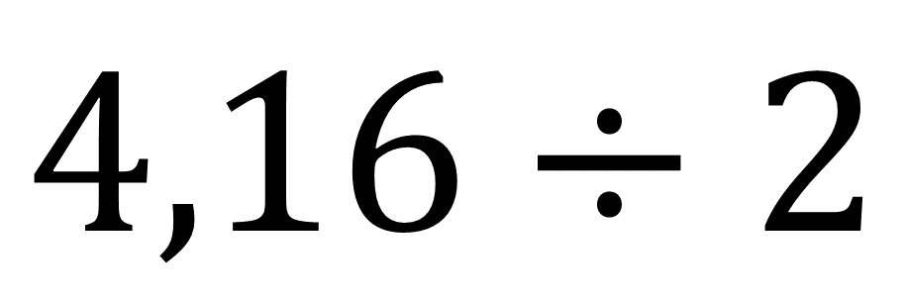
20 secondes
4.
$$4,16÷2$$

Slide 8
5.
15 secondes
$$(−9)+3×6$$

Slide 9
6.
20 secondes
Quel est le périmètre d'un carré de 6,5 cm de côté?

Slide 10
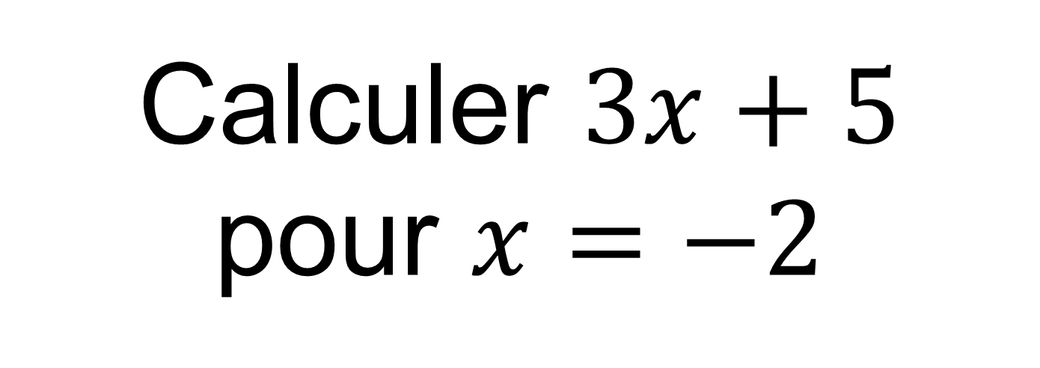
7.
20 secondes
Calculer $3x+5$ pour $x=−2$

Slide 11
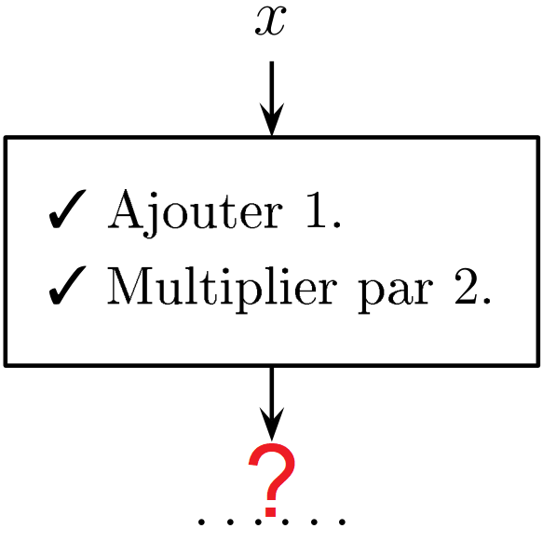
25 secondes
8.
Compléter par une expression littérale.

Slide 12
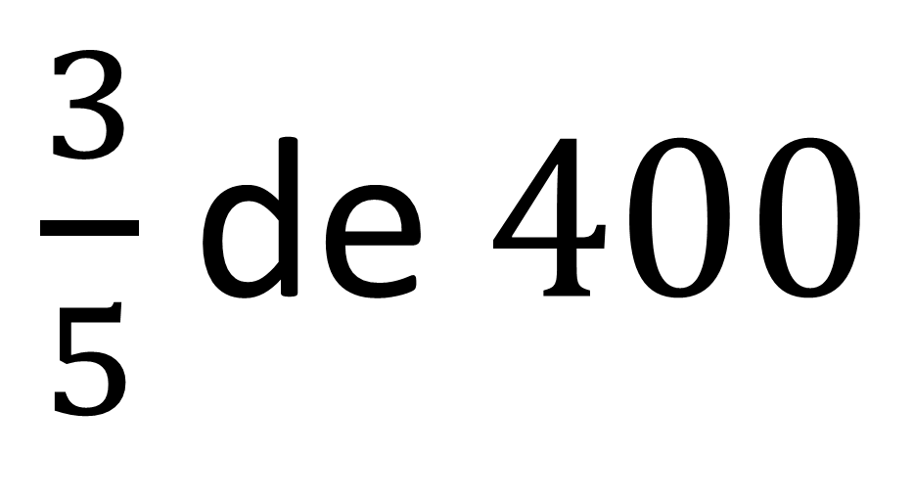
9.
30 secondes
$\frac{3}{5}$ de $400$

Slide 13
10.
20 secondes
Ecriture décimale de $\frac{8}{5}$

Slide 14
11.
20 secondes
Un bus part à 12h45 et arrive à 14h17.
Quelle est la durée du trajet?

Slide 15
12.
30 secondes
Développer et réduire
$$5(x+3)−5x$$

Slide 16
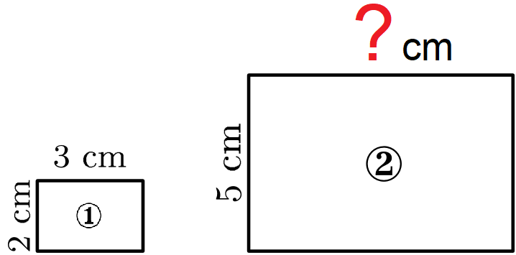
13.
30 secondes
Le rectangle 2 est un agrandissement du rectangle 1.

Slide 17
20 secondes
14.
$$0,004{ m}^{3}= ?L$$

Slide 18
15.
20 secondes
Moana court à une vitesse de 12 km/h.
Quelle distance parcourt-il en 20 min?

Slide 19
16.
30 secondes
$$\frac{13}{21} − \frac{4}{7}$$

Slide 20
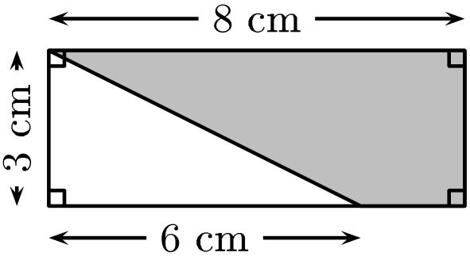
17.
60 secondes
Quelle est l'aire de la surface grisée?

Slide 21
18.
20 secondes
Une robe coûte 7000F.
Quel sera son prix après une réduction de 20%?

Slide 22
19.
30 secondes
$$\left(1−\frac{1}{4}\right)×\left(1−\frac{2}{4}\right)×\left(1−\frac{3}{4}\right)×\left(1−\frac{4}{4}\right)$$

Slide 23
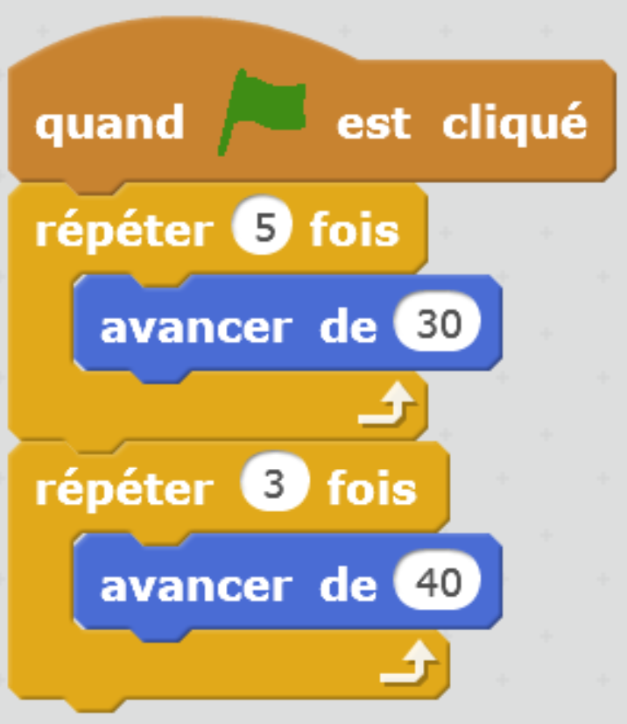
20.
30 secondes
Lorsque le drapeau vert est cliqué, de combien avance le lutin?

Slide 24
L’équipe
vous remercie et vous souhaite une bonne fin de journée.

